Slide 1
Проект “Электронный дневник”
Судибор Михаил Павлович

Slide 2
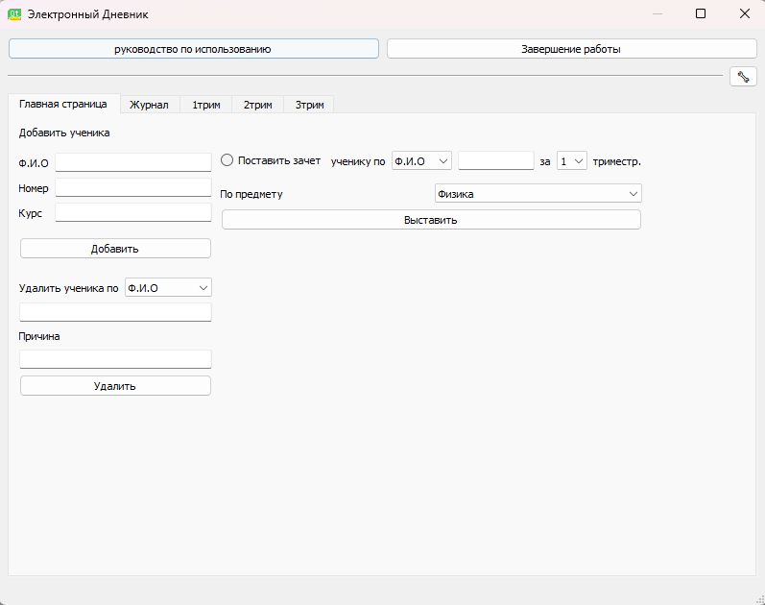
Идея и цели проекта
Основная цель:
Создание электронного дневника для автоматизации учета успеваемости студентов.
Плюсы такого приложения:
замена бумажных журналов на цифровую систему
централизованное хранение данных об успеваемости
Легко выставить оценку и удалять учеников
Легко добавлять учеников

Slide 3
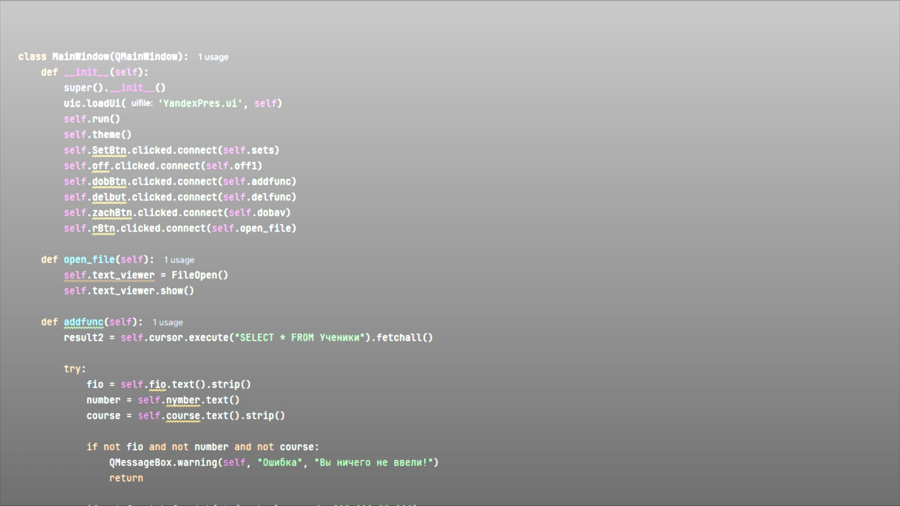
Реализация
Основные пункты проектирования приложения:
Разработка дизайна – QT Designer, PyQt6
Модульная структура (разделение на классы)
Защита приложения от ошибок на всех уровнях
Особенности и технологии:
Поддержка тем оформления
Изученные и не только виджеты QT Designer
Работа с файлами типа txt, SQLite
Стилизация приложения css запросом

Slide 4
Выводы и дальнейшая разработка.
В дальнейшем приложение можно обновлять добавляя доп. Функционал такой как:
Выставление оценок понедельно в каждом триместре
Реализовать сортировку учеников по рейтингу
Вывод:
Проект успешно реализован как полное приложение. Которое демонстрирует готовое решение для автоматизации учебного процесса с удобным интерфейсом.

Slide 5


